Slide 1
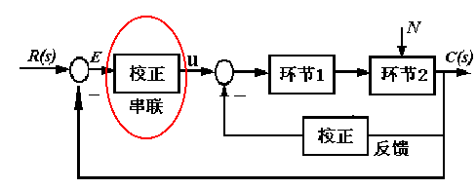
6.4.1 PID控制器
1、PID控制规律
PID：Proportional Integral Derivative
PID控制：对偏差信号e(t)进行比例、积分和微分运算变换后形成的一种控制规律。
传递函数为
是三个作用的组合又称三作用控制器，也可以两个作用组合，如PI、PD等，或单独比例P作用。
式中K_{p}称为可调比例增益，T_{i}称为可调积分时间常数，T_{d}称为可调微分时间常数。

Slide 2
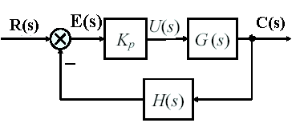
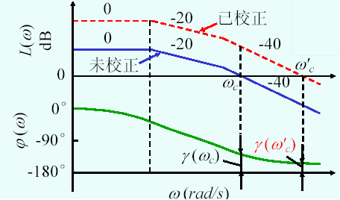
2、P、I、D对控制性能的影响
（1）P控制（比例控制）
GH(s)为未校正部分，校正装置为比例放大器K_{p}，那么
P控制对系统性能的影响：
Kp>1
开环增益加大，稳态误差减小；
幅值穿越频率增大；
动态加快，相位裕度减小
系统稳定程度变差。
Kp<1则反之。

Slide 3
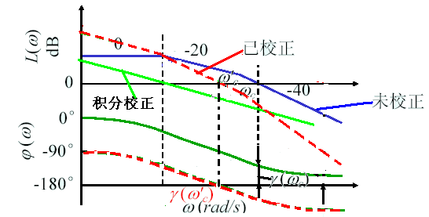
（2）I 控制（积分控制）
GH(s)为为校正部分，校正装置为积分环节，那么
I控制对系统性能的影响：
系统型次提高，稳态性能改善；
剪切频率减小；动态变慢；
产生相位滞后；系统稳定程度变差。
积分控制一般不单独使用。

Slide 4
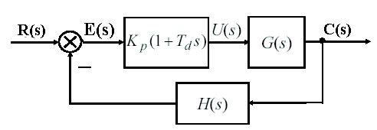
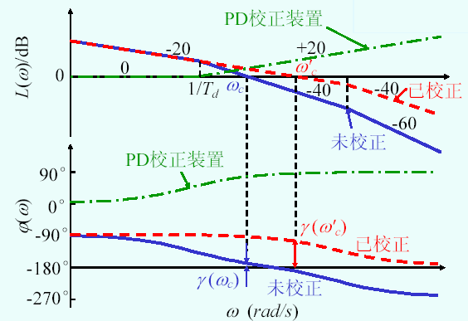
（3）比例微分控制作用(PD)
比例微分的转折频率在ω_{c}之前
ω_{c}增大
但相位裕度增加

Slide 5
相位裕量增加，阻尼比增加，超调量下降，稳定性提高；
ω_{c}增大，快速性提高；
高频段增益上升，可能导致执行元件输出饱和，并且降低了系统抗干扰的能力。
综上所述，PD控制通过引入微分作用改善了系统的动态性能。但须注意，微分控制仅仅在系统的瞬态过程中起作用，一般不单独使用。
（4）比例积分微分控制作用(PID)
PID 控制器实际上是将P、I、D三种控制作用的加权组合
通常，PID 控制器中积分控制作用发生在系统的低频段，以提高系统的稳态性能；而微分控制作用处于系统的中频段，以改善系统的动态性能，因此，有ω_{i} < ω_{d}（即T_{i}>T_{d})

Slide 6
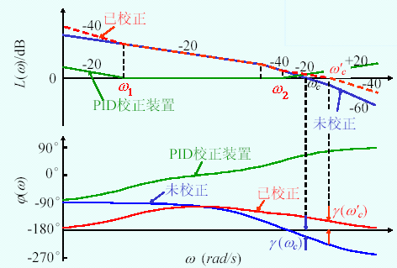
PID控制器综合了比例控制、积分控制和微分控制各自的优点：
在低频段，PID控制器通过积分控制作用改善了系统的稳态性能；
在中频段，PID控制器通过微分控制作用，有效地提高了系统的动态性能。
由于只有三个参数需要确定，工程应用比较方便。

Slide 7
6.4.2 PID控制器的参数工程整定
所谓工程整定，就是根据经验公式确定参数。
工程整定的优点：对系统开环传递函数的模型要求不高。
常用的工程整定的方法：
齐格勒和尼柯尔斯提出的确定PID三个参数的法则 。
1、动态响应法
这种方法是通过实验，系统在开环的情况下，测出系统被控对象的动态阶跃响应曲线，从动态响应曲线估计出被控对象的传递函数，然后通过齐格勒－尼柯尔斯给出的调整法则表，确定PID控制器的参数 ，最后进行细调整。
性能指标：要求为保证阶跃响应的最大峰值与第二峰值的比为4︰1 （衰减比为4︰1 ）。
适用范围：
系统开环传递函数不包括积分环节和振荡环节。

Slide 8
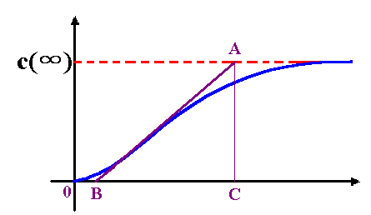
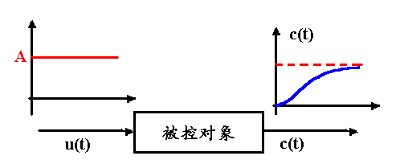
阶跃响应曲线
特征为S型曲线
近似模型采用下列形式
过拐点作切线，与c(∞)相交A，与实轴相交B点，A点投影到实轴为C点。

Slide 9
查齐格勒－尼柯尔斯调整法则表
控制器类型
K_{p}
T_{i}
T_{d}
P
T/τ
∞
0
PI
0.9T/τ
3.3τ
0
PID
1.2T/τ
2τ
0.5τ
进行细调整。

Slide 10
2、临界增益法
这种方法是让系统处于闭环状态下进行的。
在闭环状态下，首先设将控制器设置为比例控制作用 即
使K_{p}从0逐渐增大，直到系统响应首次出现等幅振荡。记录下此时的增益为K_{ps}和振荡周期T_{s}
查表
最后进行细调整。
性能指标：要求为保证阶跃响应的最大峰值与第二峰值的比为4︰1 （衰减比为4︰1 ）。
适用范围：
闭环系统可能出现等幅振荡。

Slide 11
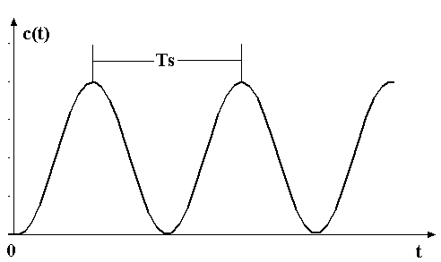

K_{p}逐渐增大到出现等幅振荡，记录下此时的K_{ps}和T_{s}。
控制器类型
K_{p}
T_{i}
T_{d}
P
0.5K_{ps}
∞
0
PI
0.45K_{ps}
0.83 T_{s}
0
PID
0.6K_{ps}
0.5T_{s}
0.125T_{s}
进行细调整。

Slide 12
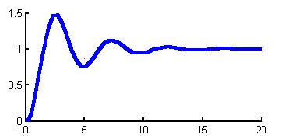
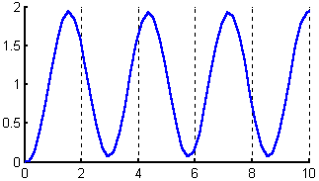
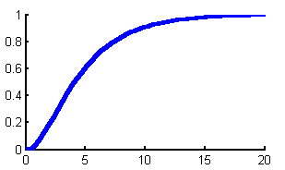
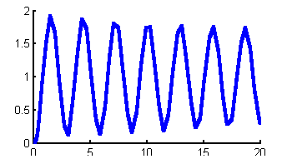
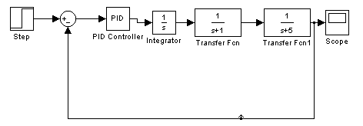
例：
K_{ps} =1
K_{ps} =10
K_{ps}=30
T_{s}=2.8
K_{ps} =29
采用PID控制，查表有K_{p}＝18，T_{i}＝1.405, T_{d}＝0.3512

Slide 13
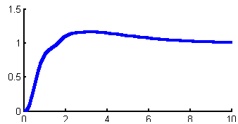
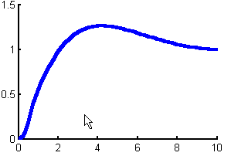
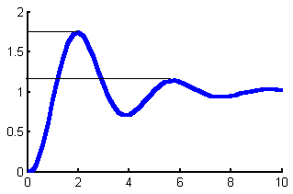
σ_{p}＝62％，σ’_{p}＝15％满足4︰1，但超调量太大，需要调整。
增大微分作用减小积分作用，可以减小超调。
细调整是有规律的，
一般是成比例的放大三个参数
原来
K_{p}＝18，T_{i}＝1.405, T_{d}＝0.3512， σ_{p}＝62％
现在
K_{p}＝36，T_{i}＝2.81, T_{d}＝0.7， σ_{p}＝30％
现在
K_{p}＝39.42，T_{i}＝3.077, T_{d}＝0.769， σ_{p}＝20％
齐格勒和尼柯尔斯提出的确定PID三个参数的法则给出了一个参数调整的起点

